Slide 1
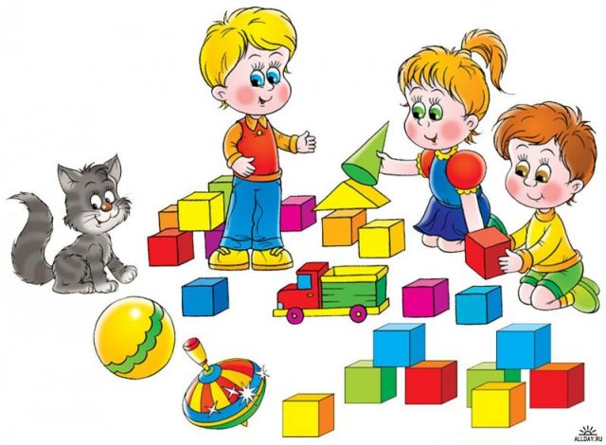
Разностороннее развитие ребёнка в игровой деятельности. Роль воспитателей в правильной организации игры
2014г.

Slide 2
Актуальность проблемы развития игровой деятельности.
Многие исследователи с тревогой отмечают тенденцию исчезновения игры из детского сада, особенно в старшем дошкольном возрасте (Л. А. Венгер, Н.Я. Мшашенко, И.-Э. Т. Гринявичене, Н.А. Короткова и др.). Анализ практики работы дошкольных учреждений свидетельствует об углублении противоречия между признанием роли игры в развитии ребенка в дошкольном возрасте и превалированием обучения в организации дошкольного образования. А ведь именно ИГРА – является ведущим видом деятельности ребенка.
В игре он развивается как личность, у него формируются те стороны психики, от которых впоследствии будет зависеть успешность его социальной практики. Игра является полигоном для социальных проб детей, т. е. тех испытаний, которые выбирается детьми для самопроверки и в процессе которых ими осваиваются способы решения возникающих в процессе игры проблем межличностных отношений. В игре создается базис для новой ведущей деятельности - учебной.
Единственный язык, который легко даётся детям - это язык ИГРЫ. Именно игра позволяет скорректировать возникающие возрастные проблемы и сложности в отношениях. Без игры жизнь ребёнка невозможна!

Slide 3
Связь с наукой
Игра представляет собой особую деятельность, которая расцветает в детские годы и сопровождает человека на протяжении всей его жизни. Не удивительно, что проблема игры привлекала и привлекает к себе внимание исследователей: педагогов, психологов, философов, социологов, искусствоведов, биологов.
В исследованиях Л. С. Выготского, А. Н. Леонтьева, А. В. Запорожца, Д. Б. Эльконина игра определяется как ведущий вид деятельности, который возникает не путём спонтанного созревания, а формируется под влиянием социальных условий жизни и воспитания. В игре создаются благоприятные условия для формирования способностей производить действия в умственном плане, осуществляет психологические замены реальных объектов.
Поэтому важнейшей задачей педагогической практики является оптимизация и организация в ДОУ специального пространства для активизации, расширения и обогащения игровой деятельности дошкольника.

Slide 4
Виды деятельности как сквозные механизмы
развития ребёнка ( в соответствии с ФГОС ДО)
Общение
Игра
Познавательно- исследовательская
деятельность

Slide 5
Виды игр
дидактические
с предметами - заместителями
настольно - печатные
подвижные
ИГРЫ
словесные
строительные
лого-ритмические
театрализованные

Slide 6
Развитие игровой деятельности
Задачи воспитания и развития детей :
1.Способствовать развитию всех компонентов детской игры: обогащению тематики и видов игр, игровых действий, сюжетов, умений устанавливать ролевые отношения, вести ролевой диалог, создавать игровую обстановку, используя для этого реальные предметы и их заместители, действовать в реальной и воображаемой игровых ситуациях.
2.Создавать основу для развития содержания детских игр: обогащать представления детей о мире и круг интересов с помощью детской литературы, просмотра кукольных спектаклей; развивать воображение, творчество, интерес к игровому экспериментированию.
3.Формировать умение следовать игровым правилам в дидактических, подвижных, развивающих играх.
4.Воспитывать доброжелательные отношения между детьми, обо­гащать способы их игрового взаимодействия.

Slide 7
Функции игры:
развлекательная (это основная функция игры - развлечь, доставить довольствие, воодушевить, пробудить интерес);
коммуникативная: освоение диалектики общения;
самореализация в игре как полигоне человеческой практики;
игротерапевтическая: преодоление различных трудностей, возникающих в других видах жизнедеятельности;
диагностическая: выявление отклонений от нормативного поведения, самопознание в процессе игры;
функция коррекции: внесение позитивных изменений в структуру личностных показателей;
межнациональная коммуникация: усвоение единых для всех людей социально-культурных ценностей;
функция социализации: включение в систему общественных отношений, усвоение норм человеческого общежития.

Slide 8
Структура игры как деятельности
Целеполагание,
Планирование,
Реализация цели,
Анализ результатов, в которых личность полностью реализует себя как субъект.

Slide 9
ЭТАПЫ РАЗВИТИЯ ИГРЫ:
1 ЭТАП – ПОЯВЛЕНРИЕ ЖЕЛАНИЯ У РЕБЁНКА ИГРАТЬ, АКТИВНО ДЕЙСТВОВАТЬ
ПРИЁМЫ:
• БЕСЕДЫ, ЗАГАДКИ,
• СЧИТАЛКИ О ПЕРСОНАЖАХ,
• ВНЕСЕНИЕ НОВОЙ ИГРУШКИ,
• СЮРПРИЗНЫЕ МОМЕНТЫ
ПРОЦЕСС: УСТАНОВЛЕНИЕ ВЗАИМООТНОШЕНИЙ ПО ПОВОДУ ВЫБОРА ТЕМЫ,ПАРТНЁРОВ, РАСПРЕДЕЛЕНИЯ РОЛЕЙ, АТРИБУТОВ, МЕСТА ИГРЫ
РУКОВОДСТВО ИГРОЙ:
• УЧЁТ ПОЛА РЕБЁНКА,
• ОБУЧЕНИЕ ДЕТЕЙ ВЫРАЖАТЬ СВОИ ПОТРЕБНОСТИ, ДОГОВАРИВАТЬСЯ, ПОМОГАТЬ ДРУГ ДРУГУ,
• РАЗРЕШЕНИЕ КОНФЛИКТОВ ПО ПОВОДУ РАСПРЕДЕЛЕНИЯ РОЛЕЙ, АТРИБУРОВ.

Slide 10
2 ЭТАП – РЕБЁНОК УЧИТСЯ ИГРАТЬ ПО ПРАВИЛАМ, ВЫПОЛНЯТЬ ИГРОВУЮ ЗАДАЧУ
ПРИЁМЫ:
• ЭКСКУРСИИ ПО Д/С, В КАБИНЕТ М/С, НА КУХНЮ К ПОВАРУ,
• НАБЛЮДЕНИЕ ЗА ТРАНСПОРТОМ, ТРУДОМ ВЗРОСЛЫХ, ИГРАМИ И РАЗВЛЕЧЕНИЧМИ СТАРШИХ ДЕТЕЙ,
• ПОСЕЩЕНИЕ ТЕАТРАЛЬНЫХ И ЦИРКОВЫХ ПРЕДСТАВЛЕНИЙ,
• СОВМЕСТНЫЕ НАБЛЮДЕНИЯ И БЕСЕДЫ ДЕТЕЙ С РОДИТЕЛЯМИ ПРИ ПОСЕЩЕНИИ АПТЕКИ, МАГАЗИНА, ПАРИКМАХЕРСКОЙ, КАФЕ,
• РАССМАТРИВАНИЕ ИЛЛЮСТРАЦИЙ, СЕМЕЙНЫХ И ГРУППОВЫХ ФОТОГРАФИЙ,
• ЧТЕНИЕ ДОПОЛНИТЕЛЬНОЙ ХУДОЖЕСТВЕННОЙ ЛИТЕРАТУРЫ,
• ПРИВЛЕЧЕНИЕ СТАРШИХ ДЕТЕЙ К СОВМЕСТНЫМ ИГРАМ

Slide 11
ПРОЦЕСС:
• ФОРМИРОВАНИЕ СОЦИАЛЬНО ЗНАЧИМЫХ КАЧЕСТВ:
ЧЕСТНОСТИ, ЦЕЛЕУСТРЕМЛЁННОСТИ, НАСТОЙЧИВОСТИ, УВАЖЕНИЮ, ТЕРПИМОСТИ, СОЧУВСТВИЯ ДРУГ К ДРУГУ, УМЕНИЯ РАДОВАТЬСЯ СВОЕМУ УСПЕХУ И УСПЕХУ ТОВАРИЩА.
• ФОРМИРОВАНИЕПОЗНАВАТЕЛЬНОЙ, УМСТВЕННОЙ, НРАВСТВЕННОЙ, ДВИГАТЕЛЬНОЙ АКТИВНОСТИ .
РУКОВОДСТВО ИГРОЙ:
• УЧИТЬ ПРИНИМАТЬ РОЛЬ НА СЕБЯ,ОБОЗНАЧАЯ ЕЁ СЛОВОМ,
• УЧИТЬ РАЗВОРАЧИВАТЬ СПЕЦИФИЧЕСКИЙ РОЛЕВОЙ ДИАЛОГ – ОБЩЕНИЕ ПО ХОДУ ИГРЫ,
• УЧИТЬ СОГЛАСОВЫВАТЬ ДЕЙСТВИЯ С ПАРТНЁРОМ ПО ИГРЕ,
• ДИАГНОСТИРОВАТЬ АКТУАЛЬНЫЙ УРОВЕНЬ ИГРОВЫХ НАВЫКОВ,
• ПРЕДЛАГАТЬ ВОЗМОЖНЫЕ ВАРИАНТЫ РАЗВИТИЯ ИГРЫ,
• ИСПОЛЬЗОВАТЬ СОВРЕМЕННУЮ ТЕМАТИКУ, ВВОДИТЬ СОВРЕМЕННЫХ ГЕРОЕВ.

Slide 12
3 ЭТАП – РЕБЁНОК ЗНАКОМ С ПРАВИЛАМИ, ОН ИГРАЕТ, ОХОТНО ВСТУПАЕТ ВО ВЗАИМОДЕЙСТВИЕ, ПРОЯВЛЯЯ АКТИВНОСТЬ, САМОСТОЯТЕЛЬНОСТЬ, ТВОРЧЕСТВО.
ПРИЁМЫ:
• ВВЕДЕНИЕ «ПРОБЛЕМНЫХ СИТУАЦИЙ»,
• ВВЕДЕНИЕ НОВЫХ ПЕРСОНАЖЕЙ, РОЛЕЙ,
• СОЕДИНЕНИЕ 2 – 3 СЮЖЕТОВ В ОДНОЙ ИГРЕ,
ПРОЦЕСС :
ФОРМИРОВАНИЕ СОЦИАЛЬНОЗНАЧИМЫХ КАЧЕСТВ: КОЛЛЕКТИВИЗМ, БЕРЕЖНОЕ ОТНОШЕНИЕ К ОКРУЖАЮЩИМ, ЗАБОТА, ВНИМАНИЕ К ПАРТНЁРАМ ПО ИГРЕ, ВЗАИМОПОМОЩЬ

Slide 13
РУКОВОДСТВО:
• УЧИТЬ ВЫПОЛНЯТЬ ОСНОВНУЮ И ДОПОЛНИТЕЛЬНУЮ РОЛЬ,
• ФОРМИРОВАТЬ УМЕНИЕ ИЗМЕНЯТЬ В ХОДЕ ИГРЫ РОЛЕВОЕ ПОВЕДЕНИЕ В ЗАВИСИМОСТИ ОТ РОЛИ ПАРТНЁРА,
• ФОРМИРОВАТЬ УМЕНИЕ МЕНЯТЬ СВОЮ ИГРОВУЮ РОЛЬ В ЗАВИСИМОСТИ ОТ РАЗВЁРТЫВАЮЩЕГОСЯ СЮЖЕТА,
• ВЫСТУПАЯ КАК РАВНОПРАВНЫЙ ПАРТНЁР, ПРИНИМАТЬ ТОТ УРОВЕНЬ ИГРЫ, КОТОРЫЙ ИГРАЮТДЕТИ, ИХ ПРАВИЛА,
• ПРИВЛЕКАТЬ ЗАСТЕНЧИВЫХ, «ИЗОЛИРОВАННЫХ» ДЕТЕЙ В ИГРУ,
• ФОРМИРОВАТЬ УМЕНИЕ РАЗВЁРТЫВАТЬ РОЛЕВОЙ ДИАЛОГ С ПАРТНЁРОМ – СВЕРСТНИКОМ,
• СПОСОБСТВОВАТЬ РАЗВИТИЮ САМОСТОЯТЕЛЬНОСТИ,
• ПОДСКАЗЫВАТЬ ЛОГИЧЕСКОЕ ЗАВЕРШЕНИЕ ИГРЫ,
• АНАЛИЗИРОВАТЬ И ПОЛОЖИТЕЛЬНО ОЦЕНИВАТЬ ИГРУ ПОСЛЕ ЗАВЕРШЕНИЯ.

Slide 14
Условия обеспечения социальной активности в игре
Воспитатель:
• Предваряя игру, знакомит детей с доступной деятельностью взрослых, как образцом нравственных отношений (врач – лечит, он вежливый, добрый, много знает о болезнях и т.д.)
• Подбирает игрушки, игровую среду, атрибуты побуждает детей играть коллективно, отображать в игровых ролях нравственные отношения.
• Обращаясь к исполнителям ролей, активизирует нравственные мотивы в поведении.
• Опираясь на правила коллективной игры, учит соблюдать очерёдность при распределении ролей – регулирует организационные отношения детей.
• Побуждает детей объединяться в такие группы, в которых положительное влияние оказывают ребята с высоким уровнем развития игры и общения

Slide 15
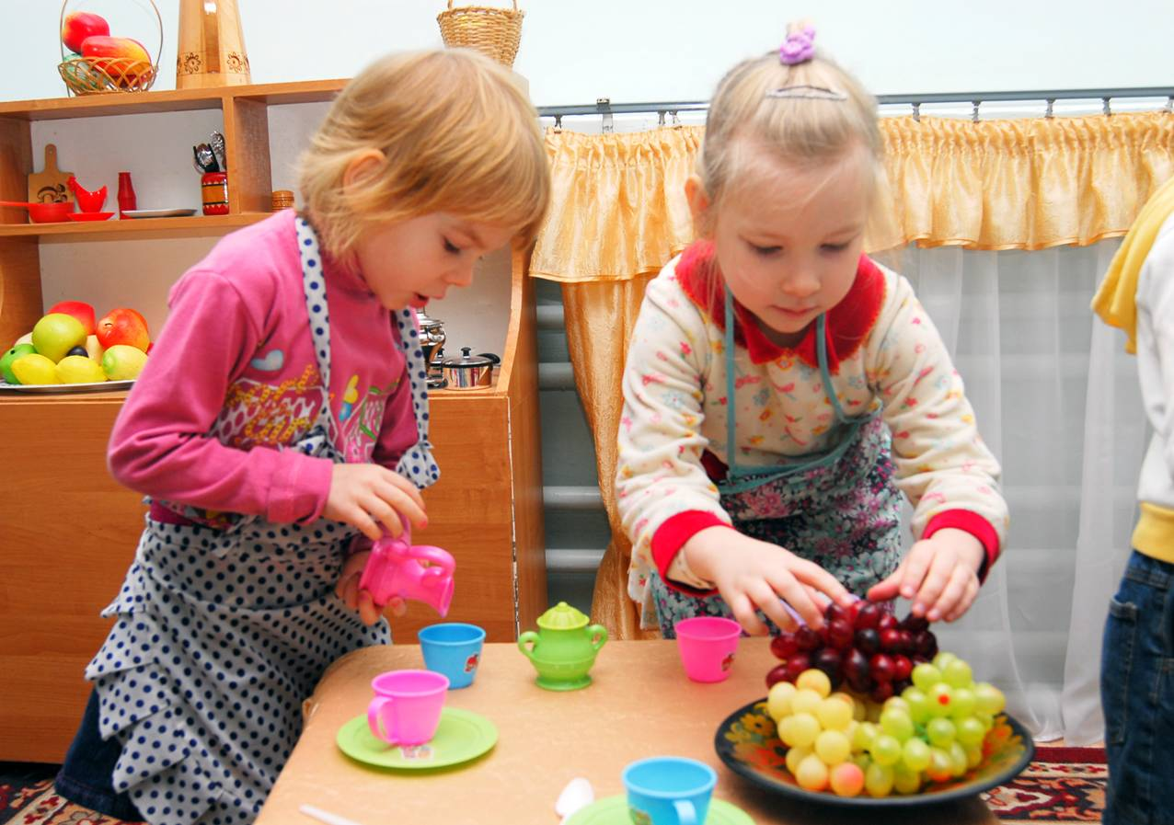
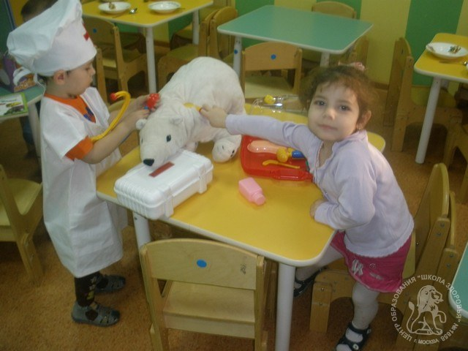
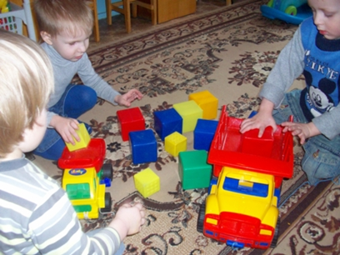
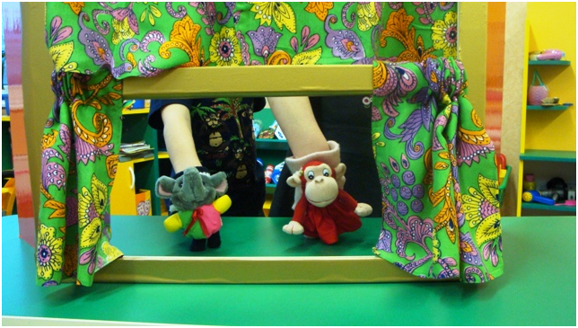
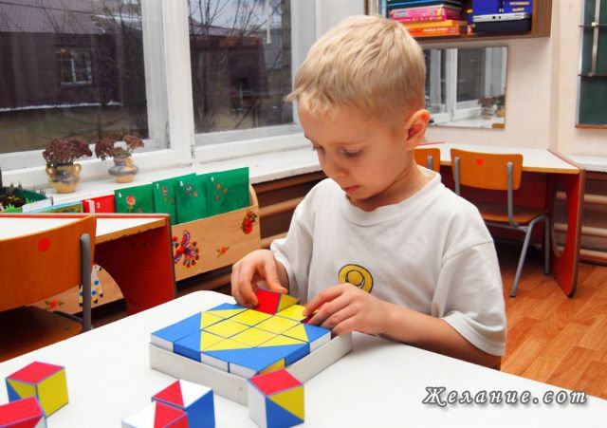
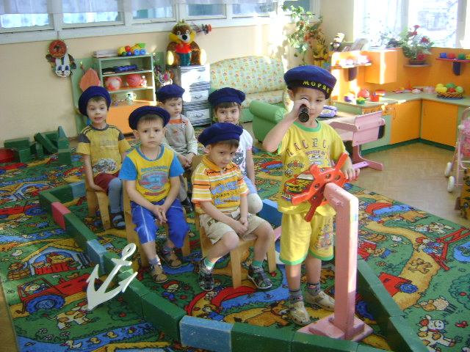
А Вы так играли?

Slide 16
ЛИТЕРАТУРА :
1. Большая психологическая энциклопедия.
2. Л.С. Выготский Собр. Соч.: В : т. – М.: Педагогика. – Т. 4 : Проблема возраста / Под ред. Д.Б. Эльконина, 1984.
3. Л.С. Выготский «Игра и ее роль в психическом развитии ребенка» // Психология развития: Христоматия. – СПб.: Питер, 2011.
4. Н.Ф. Комарова «Комплексное руководство сюжетно-ролевыми играми в детском саду». – М.: Издательство «Скорпий 2003», 2012. – 160с.
5. А.П. Усова «Роль игры в воспитании детей» / Под ред. А.В. Запорожца. – М.: Просвещение, 1976.
6. Федеральный государственный стандарт дошкольного образования.
7. Д.Б. Эльконин «Психология игры». – 2-е изд. – М.: Гуманит. изд. центр ВЛАДОС, 1999.

